Slide 1
app
web
easystor
easystor
自建HDFS/MongoDB ...
第三方amazon
/microsoft/google
cloudware
DB
JVM
vmware
CloudStack
windows
Centos

Slide 2
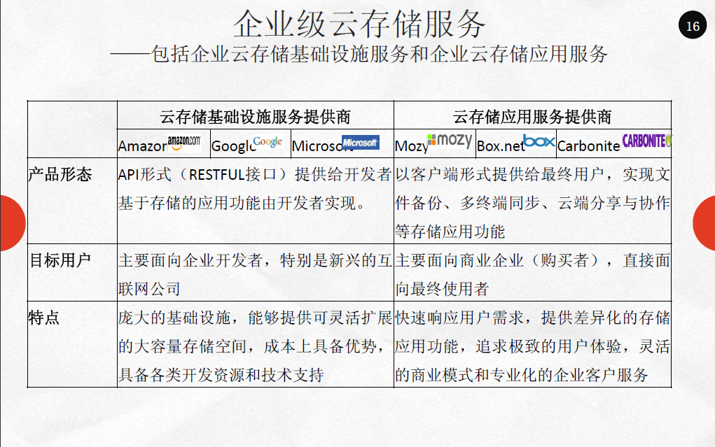

Slide 3
